Slide 1
Предоставление государственных услуг Росреестра в электронном виде в области государственного кадастра недвижимости
Официальный сайт Росреестра http://rosreestr.ru

Slide 2
В целях обеспечения информационной открытости деятельности государственных органов исполнительной власти и органов местного самоуправления, повышения качества и доступности предоставляемых государственных и муниципальных услуг внедрен Официальный сайт Росреестра, интегрированный с интернет-порталом государственных услуг, оказываемых Росреестром в электронном виде.
Официальный сайт предназначен для автоматизации процессов взаимодействия заинтересованных лиц: граждан, организаций, органов государственной власти и местного самоуправления, нотариусов, адвокатов, арбитражных управляющих и т.д. - с органами кадастрового учета и регистрации прав.
Ответы на интересующие Вас вопросы в сфере кадастрового учета
Вы можете получить по телефону «горячей линии»:
8 - 800 - 100 - 34 - 34

Slide 3
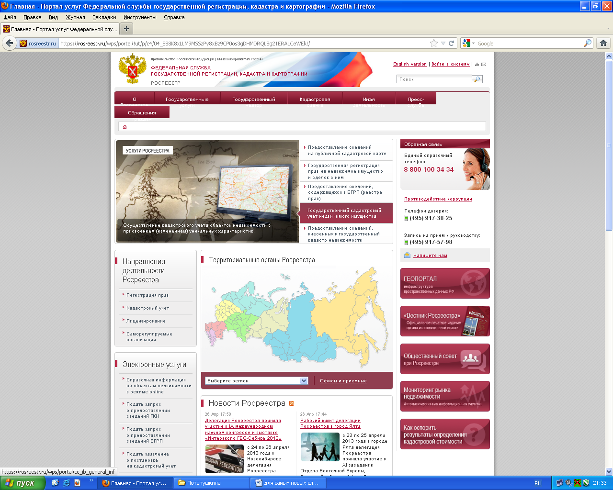
Введите в адресную строку Вашего веб-обозревателя адрес: https://rosreestr.ru
Доступ к услугам, оказываемым Росреестром в электронном виде, возможен в разделе «Электронные услуги»

Slide 4
Заявление о государственном кадастровом учете земельных участков и Заявление о государственном кадастровом учете объектов недвижимости
Подать Заявление о постановке на кадастровый учет можно перейдя по соответствующей ссылке в разделе
«Электронные услуги»
В открывшемся окне для вас будут доступны следующие услуги:

Slide 5
Для подачи заявления о постановке на ГКУ земельного участка необходимо выбрать следующие пункты меню:
либо

Slide 6
После перехода по ссылке «Подать заявление о ГКУ земельных участков» в открывшемся окне заполните предлагаемые поля
Нажмите кнопку

Slide 7
Заполните предложенные поля раздела “Сведения о заявителе”. Обязательными для заполнения являются поля, отмеченные знаком *.
Физические лица
Не забудьте отметить свое согласие на передачу персональных данных в Росреестр. В случае необходимости, нажмите кнопку
чтобы вернуться к предыдущему окну.
Для продолжения нажмите кнопку

Slide 8
Юридические лица

Slide 9
Далее необходимо заполнить предлагаемые поля в разделе «Прилагаемые документы» и прикрепить все необходимые файлы прилагаемых документов и файлы электронной подписи
Следует сохранить все данные в этом окне и перейти к проверке данных

Slide 10
После подтверждения введенных данных заявление будет принято в работу.
Проверить статус заявления можно перейдя по ссылке в разделе
«Электронные услуги»

Slide 11
Для подачи заявления о постановке на ГКУ объектов недвижимости необходимо выбрать следующие пункты меню:
либо

Slide 12
После перехода по ссылке «Подать заявление о ГКУ объектов недвижимости» в открывшемся окне заполните предлагаемые поля
Нажмите кнопку

Slide 13
Заполните предложенные поля раздела “Сведения о заявителе”. Не забудьте отметить галочкой свое согласие на передачу персональных данных в Росреестр. В случае необходимости, нажмите кнопку , чтобы вернуться к предыдущему окну. Для продолжения нажмите кнопку

Slide 14
Проверьте все введенные Вами ранее данные. Особенно внимательно проверьте адрес электронной почты, поскольку дальнейшая информация о ходе подготовки сведений ГКН будет направляться именно на этот электронный почтовый ящик.
Для завершения формирования запроса нажмите кнопку
После подтверждения введённых данных Ваш запрос будет принят в работу.

Slide 15
Далее необходимо заполнить предлагаемые поля в разделе «Прилагаемые документы» и прикрепить все необходимые файлы прилагаемых документов и файлы электронной подписи
Следует сохранить все данные в этом окне и перейти к проверке данных

Slide 16
После подтверждения введенных данных заявление будет принято в работу.
Проверить статус заявления можно перейдя по ссылке в разделе
«Электронные услуги»

Slide 17
Запрос о предоставлении сведений, внесенных в Государственный кадастр недвижимости
Подать Запрос о предоставлении сведений ГКН можно перейдя по ссылке в разделе
«Электронные услуги»
Чтобы заполнить форму запроса, необходимо выбрать следующий пункт меню:

Slide 18
В открывшемся окне заполните предлагаемые поля, выберите вид объекта недвижимости, тип документа, в виде которого Вы хотите получить сведения ГКН, и введите в соответствующее поле буквы, изображенные на рисунке. Обязательными для заполнения являются поля, отмеченные знаком .
Нажмите на кнопку

Slide 19
Запомните или запишите номер запроса и код, который Вам предоставит сайт. Проверьте свой ящик электронной почты. После оформления запроса о предоставлении сведений ГКН через официальный сайт Росреестра Вам на электронную почту поступят несколько писем.
Проверить статус запроса можно перейдя по ссылке в разделе «Электронные услуги»

Slide 20
Для продолжения работы необходимо выбрать подходящий Вам вариант оплаты. Оплата обеспечит дальнейшую обработку запроса. Для перехода к оплате запроса укажите код платежа, который был отправлен на почтовый ящик, указанный при подаче запроса.
Оплата за предоставление сведений, внесенных в Государственный кадастр недвижимости, производится в соответствии с приказом Минэкономразвития № 343 от 30 июля 2010 г.

